Slide 1
LEARN#2
KAKAO MAP 검색
난이도 : 하
SiCT RPA 교육프로그램

Slide 2
1. 개요
진행과제
KAKAO MAP에서 특정 지명을 검색하여 PDF 인쇄 후 메일로 전송
과제의 목적
웹 검색
브라우저 컨트롤

Slide 3
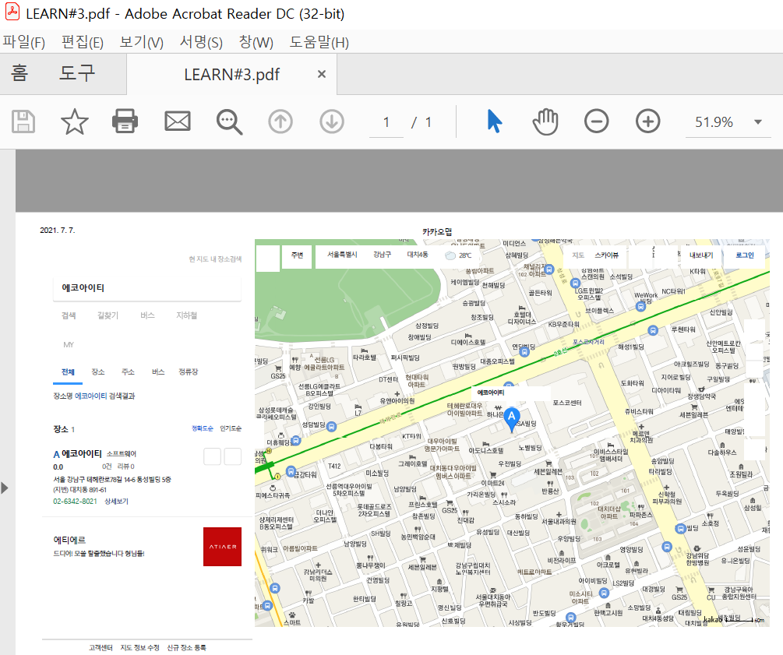
2. 과제에 사용되는 정보
검색할 지명
에스아이시티
메일 발송 방식
브라우저에서 Gmail 이용
교육생 본인 계정 사용해서 발송
PDF 만들기
브라우저에서 [Ctrl] + [p] 또는 인쇄 메뉴 이용
저장된 PDF 받는 메일 주소
TO : 교육생 본인 메일

